Slide 1


Эксель: уровень 4 Макросы на VBA
Автор: Чмель В.И., психолог, преподаватель

Slide 2
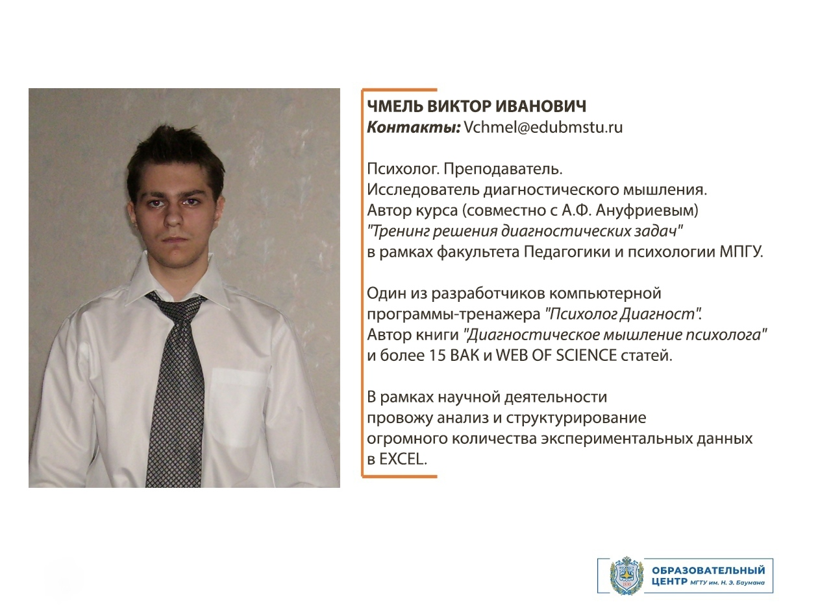

Slide 3

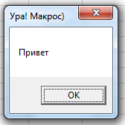
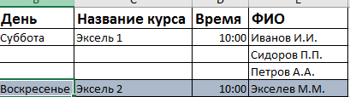
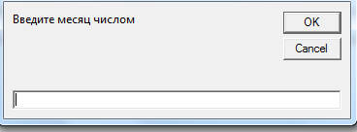

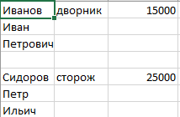

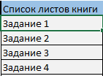
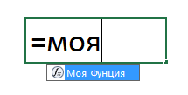
СТРУКТУРА КУРСА
Автоматическая запись макроса: эффективные приемы, редактирование кода, относительные ссылки
2. Создание
обычных программ
и программ-событий
3. Конструкции If, Select Case
4. Объекты и работа с ними
5. Циклы
(для обработки листов, ячеек)
6. Ошибки и работа с ними
7. Создание собственных функций и защита макросов
Подбор параметров циклом
On error…

Slide 4
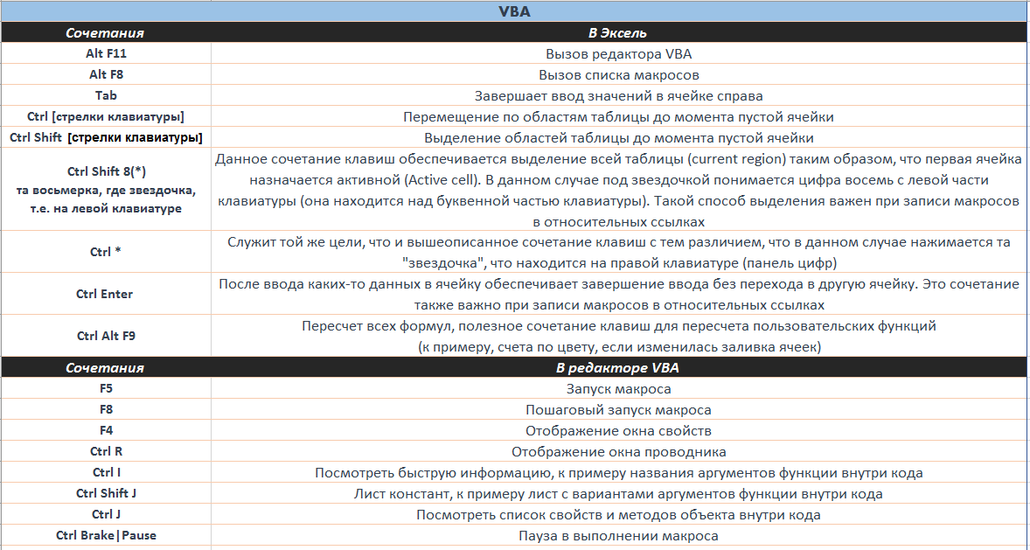

Slide 5



Литература

Slide 6
ПОЗДРАВЛЯЕМ! Теперь вы знаете основные инструменты VBA ☺
Ждем Вас на последующих уровнях эксель ☺
Microsoft Excel. Уровень 5: Углубленное программирование на VBA Освоите автоматическую обработку сразу нескольких книг через создание диалоговых окон и создание пользовательских форм (окон с множеством полезных кнопок, которые вы целиком создаете сами внутри Экселя для решения различных задач автоматизации при работе с множеством данных), научитесь автоматизации сводных таблиц
Power BI (Business Intelligence) для анализа и визуализации данных Узнаете эффективные методы создания связанных обширных данных сразу по нескольким источникам для построение грамотных отчетов и наглядной их визуализации (в том числе через визуализацию на карте и создание анимированных диаграмм). Научитесь добавлять свои требуемые вычисления (меры на особом языке DAX) в сложные отчеты с множеством данных

Slide 7

НАШИ ПАРТНЕРЫ

Slide 8

edu.bmstu.ru
+7 (495) 120-30-75
E-mail: edu@bmstu.ru
Москва, ул. 2-я Бауманская,
дом 5, стр. 1

